Slide 1



Kann man einen Fehler in einem Gegenstand erkennen ohne ihn zu zerstören?
Fach: Technik
Jahrgangstufe: 6./7.
Autorin: Desirée Vick

Slide 2
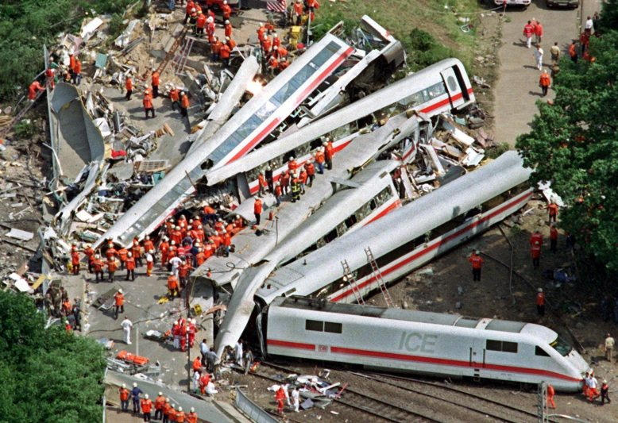
Handlungsanlass | Das ICE-Unglück von Eschede 101 Menschen sind bei dem schwersten Zugunglück der deutschen Nachkriegsgeschichte ums Leben gekommen. Der ICE Wilhelm Conrad Röntgen entgleiste am 3. Juni 1998 wegen eines defekten Rads bei einem Tempo von 200 Stundenkilometern. Viele Waggons des mit etwa 300 Reisenden besetzten Zugs von München nach Hamburg wurden komplett zertrümmert.

Slide 3
 | Auf Grund des Unfalls lässt die Bahngesellschaft ihre Räder nun öfter prüfen. Ihr macht ein Praktikum in einer Firma, die mit Hilfe des Ultraschallprüfverfahrens, Materialschäden feststellen kann. Als ersten Auftrag bekommt ihr die Aufgabe, alte Prüfunterlagen zu sortieren.
Materialvorgaben | Informationsmaterial: Informationstexte und Arbeitsblätter
Arbeitsauftrag

Slide 4
Informationsmaterialien-1 | Ultraschallprüfung
Die Ultraschallprüfung beruht
darauf, dass sich Schallwellen in unterschiedlichen Medien verschieden schnell ausbreiten.
Die Medienkombination
Metall-Luft lässt sich aufgrund ihrer unterschiedlich reflektierenden Eigenschaften gut durch die Ultraschallprüfung untersuchen.
Dabei schwingen die Atome und Moleküle eines Materials. Durch die Übertragung der Schwingungen an die benachbarten Atome und Moleküle schreitet der Schall mit Geschwindigkeit fort. Dies geschieht in festen Abständen und wird als Wellenlänge bezeichnet. Mit der Zeit wiederholen sich die Schwingungen an einem bestimmten Punkt. Dieses Phänomen wird als Frequenz bezeichnet, die Einheit wird nach ihrem Entdecker Hertz (Hz) benannt.
Wenn wir sprechen, erzeugen wir auch Schall. Diesen Schall können wir wahrnehmen, erliegt also zwischen 16 kHz und 18 kHz.
Die Frequenz des Ultraschalls bewegt sich in einem Bereich > 20 kHz. Diesen nehmen wir nicht mehr wahr.

Slide 5
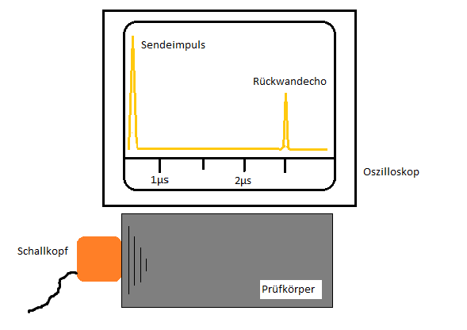
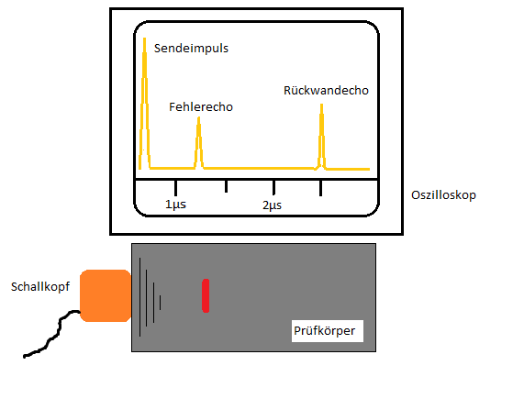
Informationsmaterialien-2 | Ultraschallprüfung
Treffen die Schallwellen z. B. auf einen Lunker, werden sie schneller reflektiert als an der Rückwand. Der Fehler kann lokalisiert werden.
Der Schallkopf liegt am Werkstück an, es ist kein Fehler im Werkstück.
Liegt ein Fehler im Werkstück vor, so sieht das Signalbild so aus:

Slide 6
Vielen Dank
für eure
Aufmerksamkeit!

